Slide 1
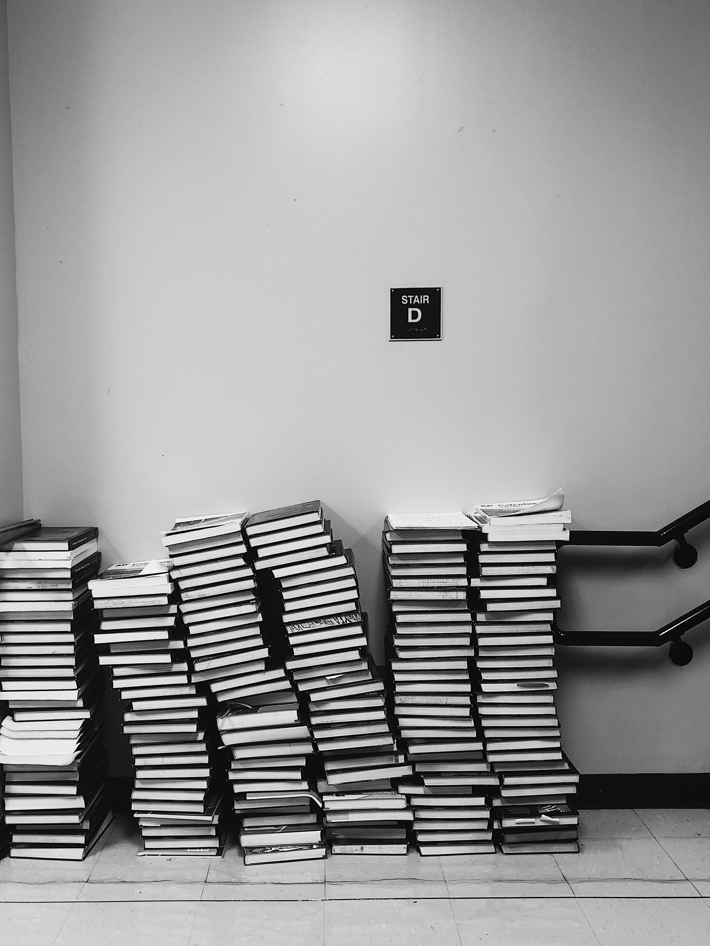
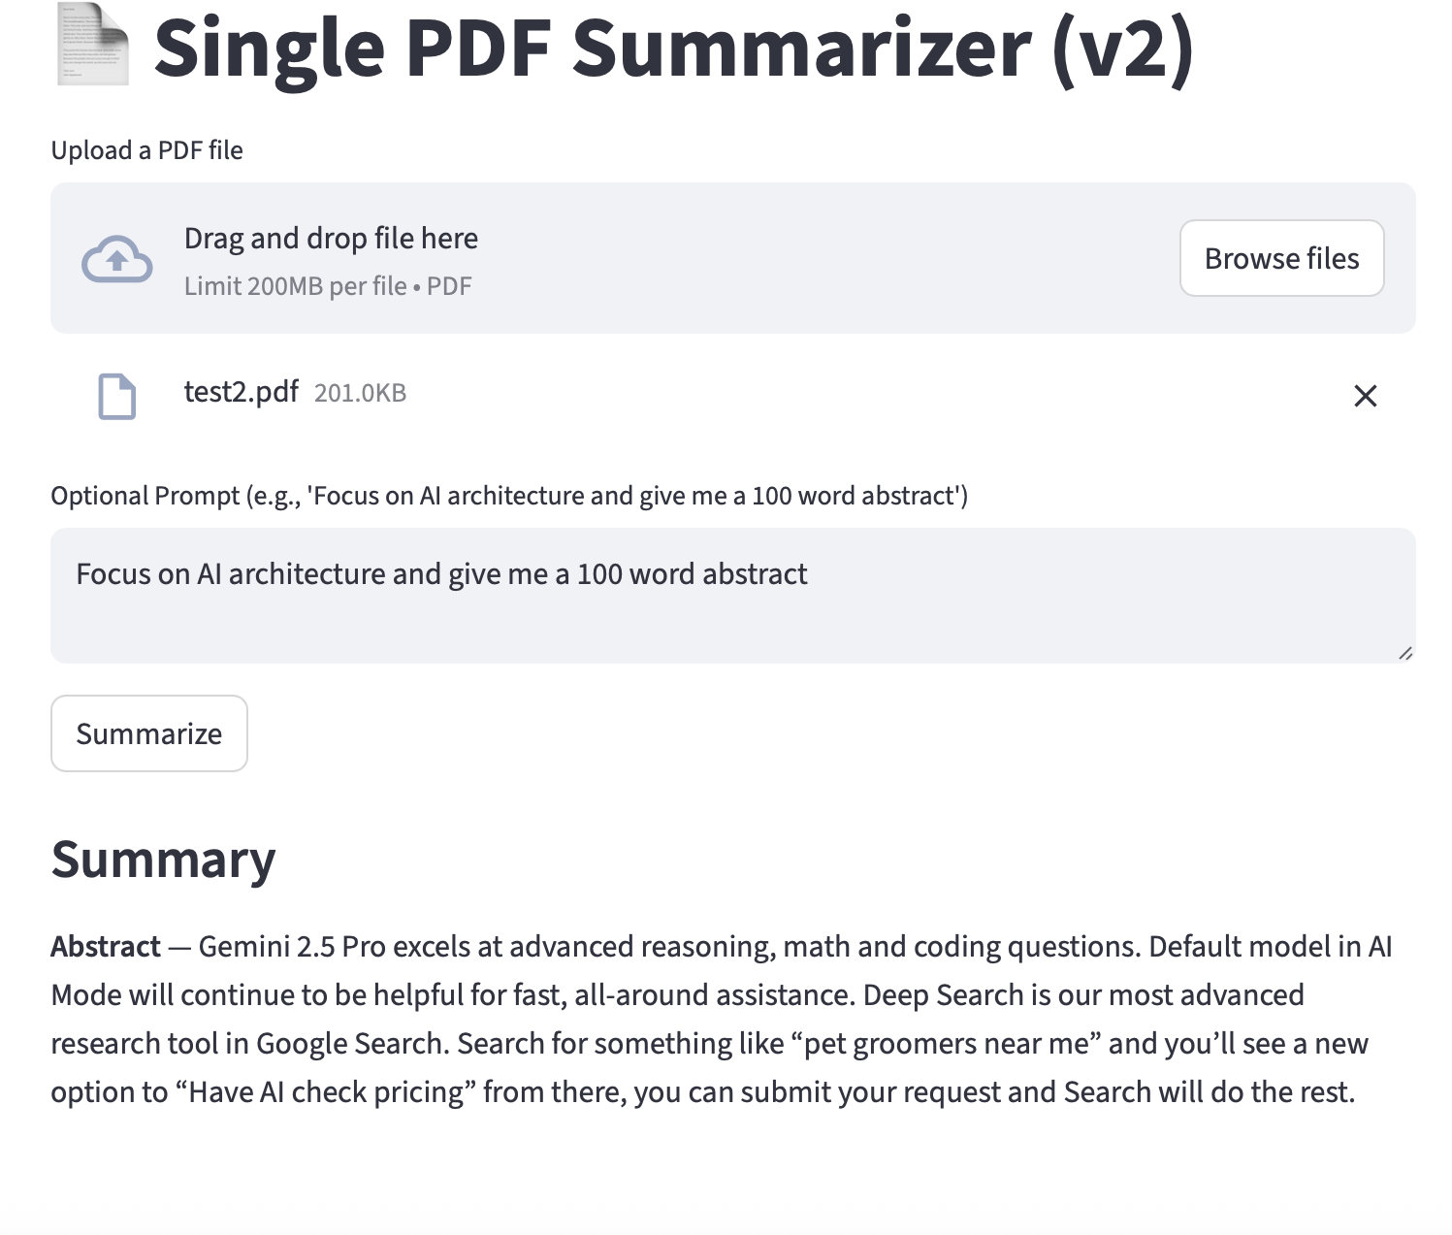


OncoFlow : le Pipeline IA Minimaliste qui révolutionne la veille oncologique
L'IA qui libère les oncologues des PDFs
Jaled & Thierry - From the lest row - Hackathon Sujet n°3 - 29/07/2025
Notes:
87 pages. 3 minutes. Un choix impossible.
Comme 80% des oncologues, le Dr Sophie vient de renoncer à une étude qui pourrait sauver son patient... par manque de temps.
Avec OncoFlow, plus jamais ce dilemme : nous transformons les publications médicales en insights actionnables... en quelques minutes chrono."

Slide 2
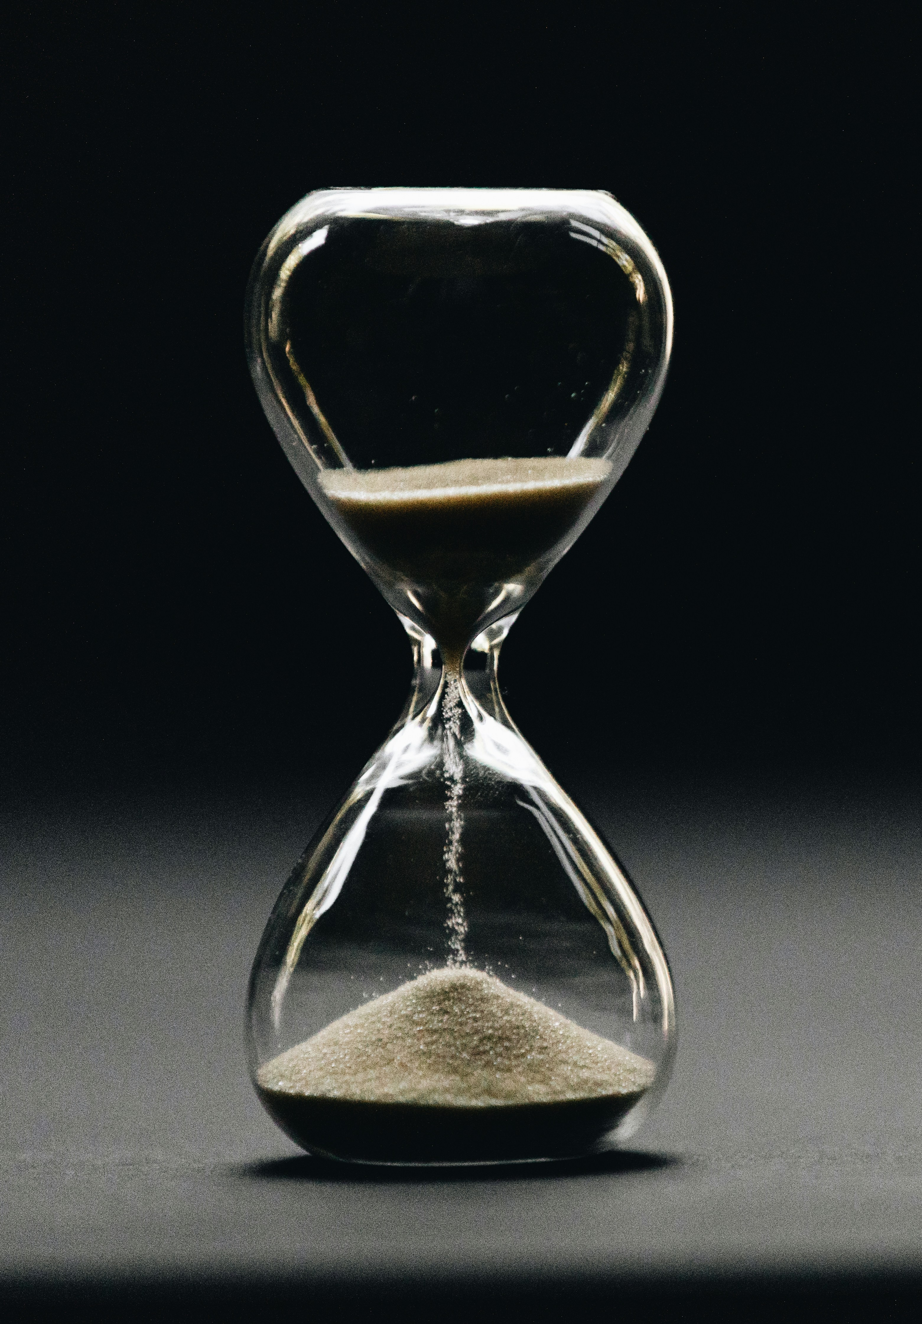
Comment analyser des études cliniques avec des ressources limitées ?
6h/semaine : temps perdu par oncologue à lire des études (JCO 2024).
30% : erreurs de protocole venant de lectures incomplètes (HAS 2023).
15 000€/an : coût par praticien en inefficacité (IDC 2024).
80% des oncologues n'ont pas accès à un cluster GPU (source: survey AMA 2024).
12-24 mois pour l’adoption des innovations majeures (ASCO 2023).
Jaled & Thierry - From the lest row - Hackathon Sujet n°3 - 29/07/2025
Notes:
1 problématique + 5 points clé à retenir : Perte de temps / Erreurs de protocole / Coût par praticien / Non accès à du GPU / Temps d’adoption des innovations.

Slide 3
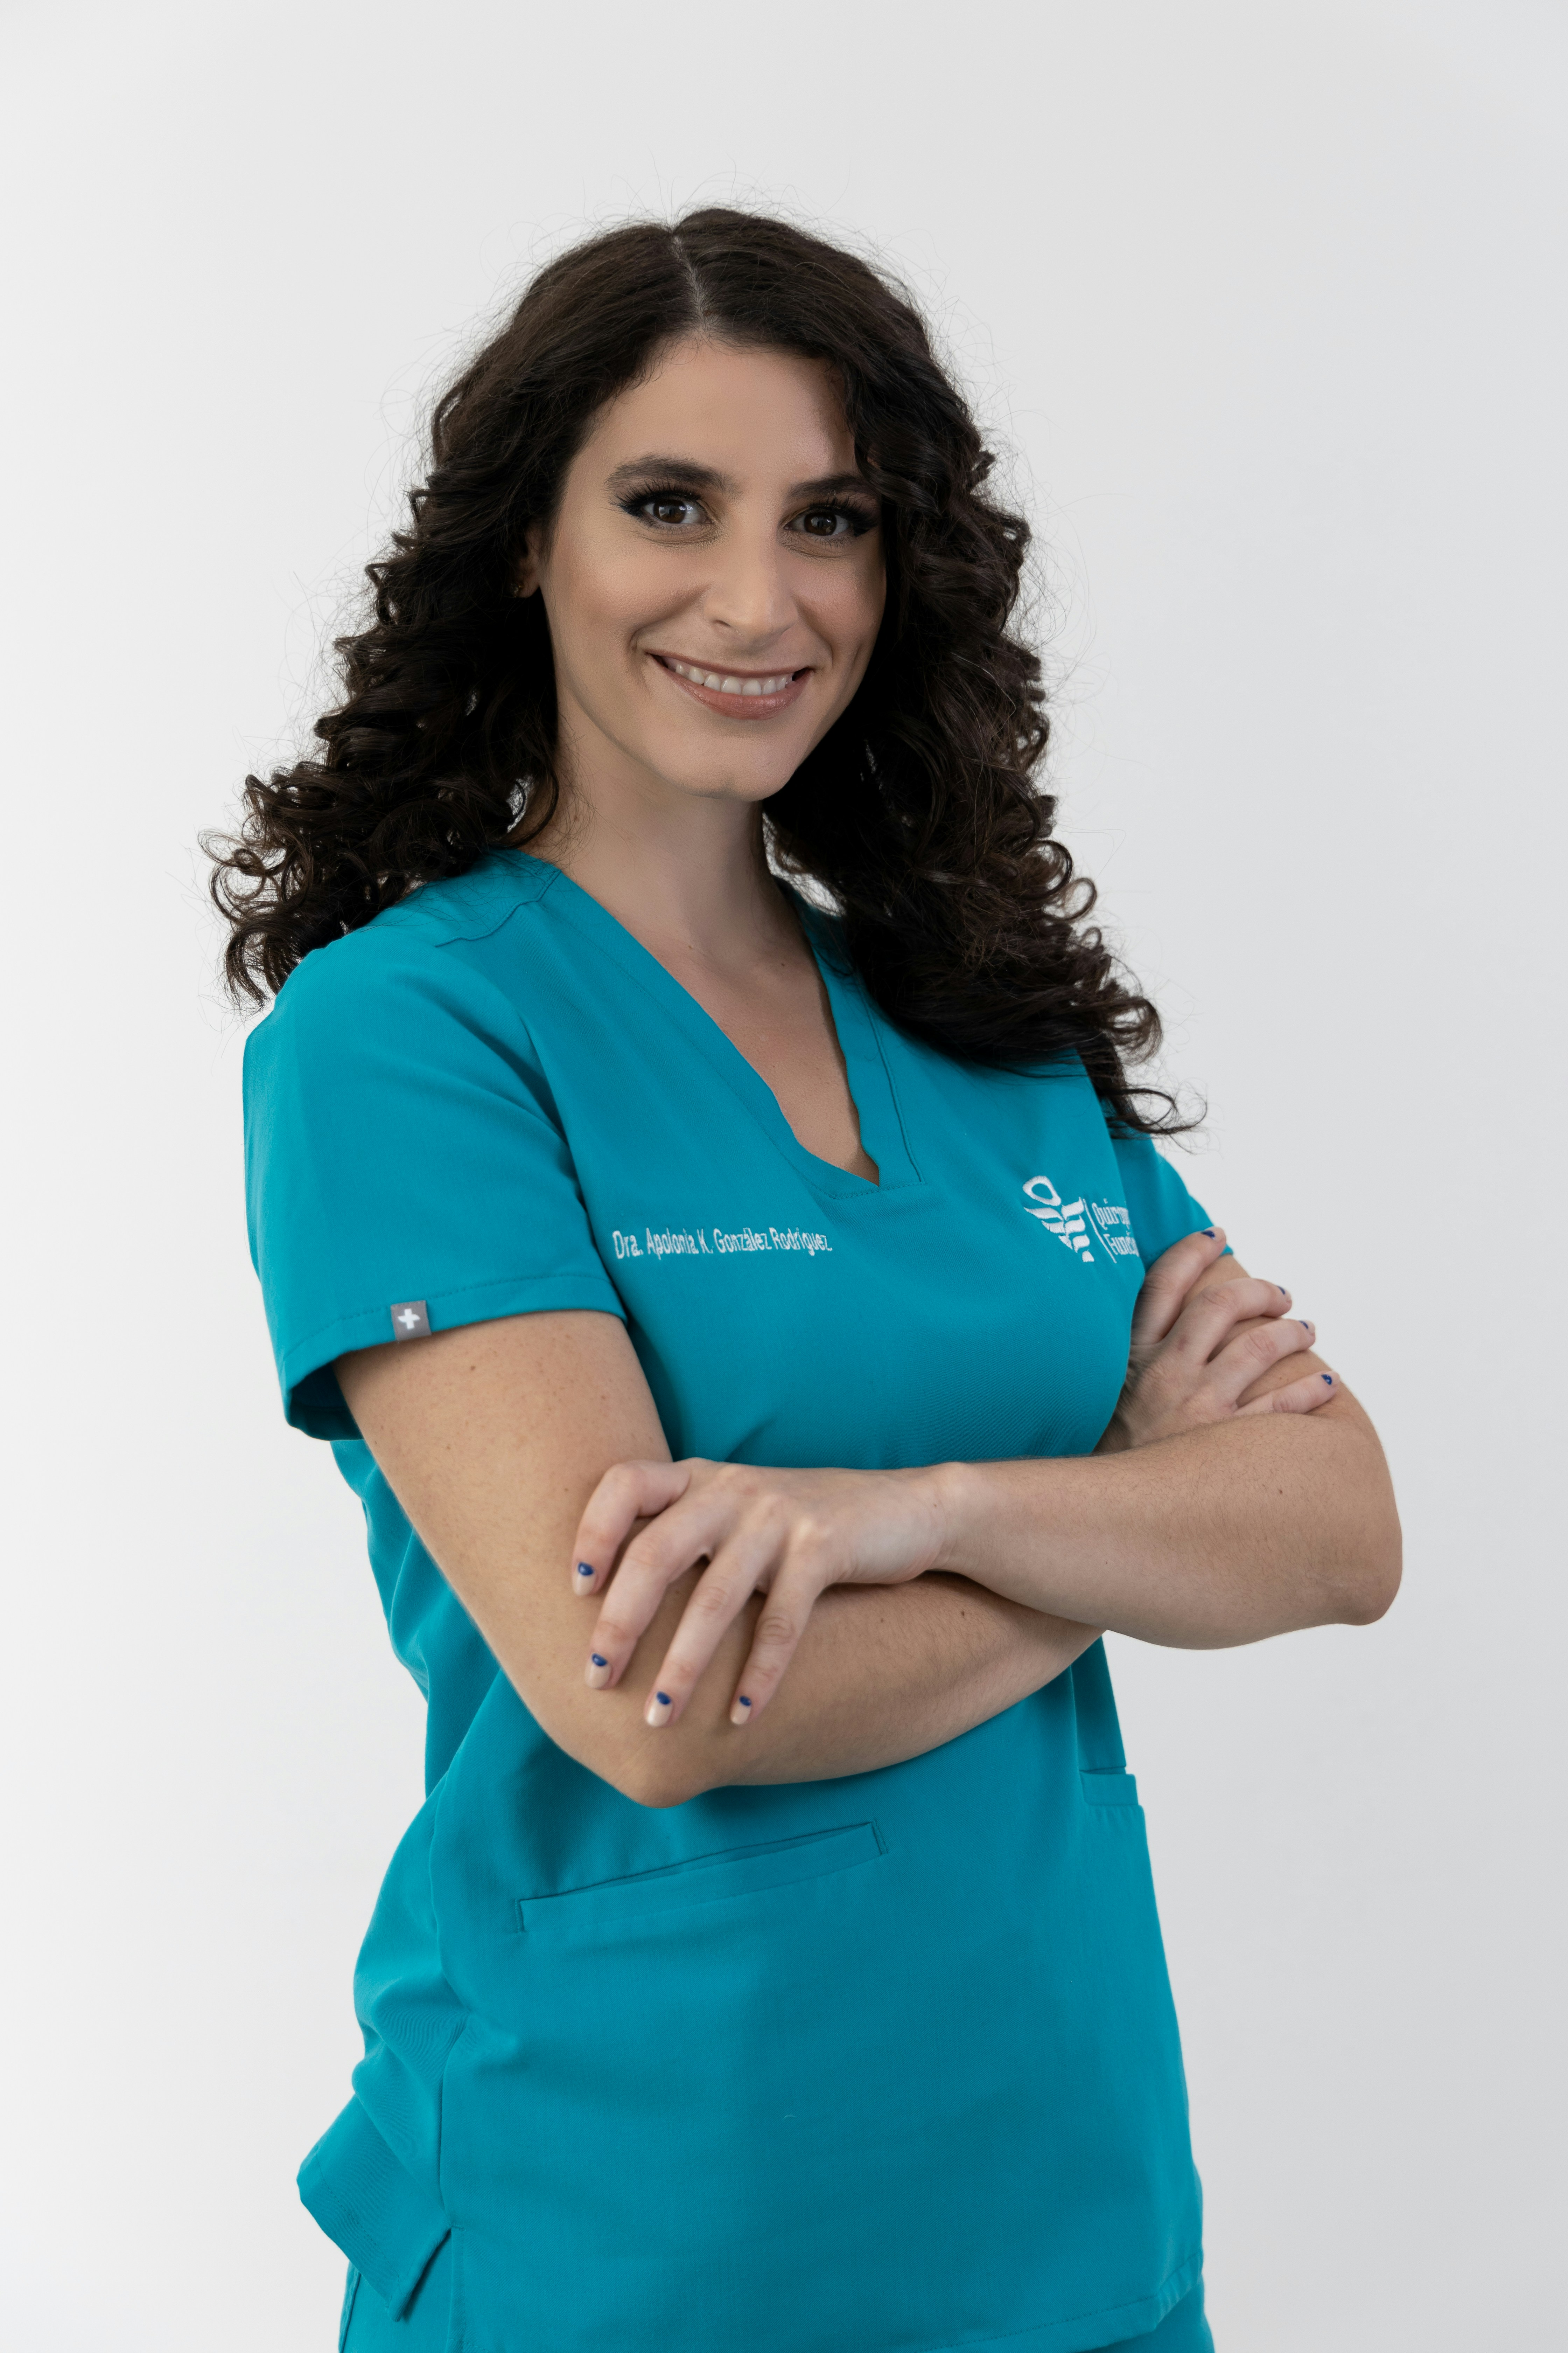
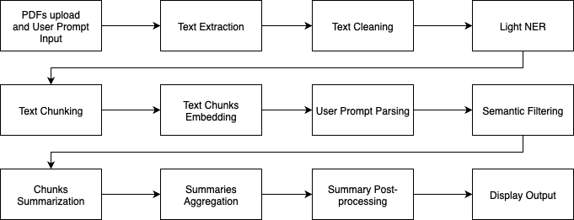
OncoFlow, un pipeline end-to-end + 3 études sous format PDF, CPU-Friendly !
Back : T5-small/ Phi3 Mini, all-MiniLM-L6-v2, FAISS, SpaCy, PDF Reader, Transformer Pipeline, GPT2 (évaluation)
Go !
Jaled & Thierry - From the lest row - Hackathon Sujet n°3 - 29/07/2025
Notes:
Un workflow optimisé (du chargement du PDF jusqu’à l’affichage du résultat) + son backend = T5-small/ Phi3 Mini, all-MiniLM-L6-v2, FAISS, SpaCy, PDF Reader, Transformer Pipeline, GPT2 (évaluation)

Slide 4
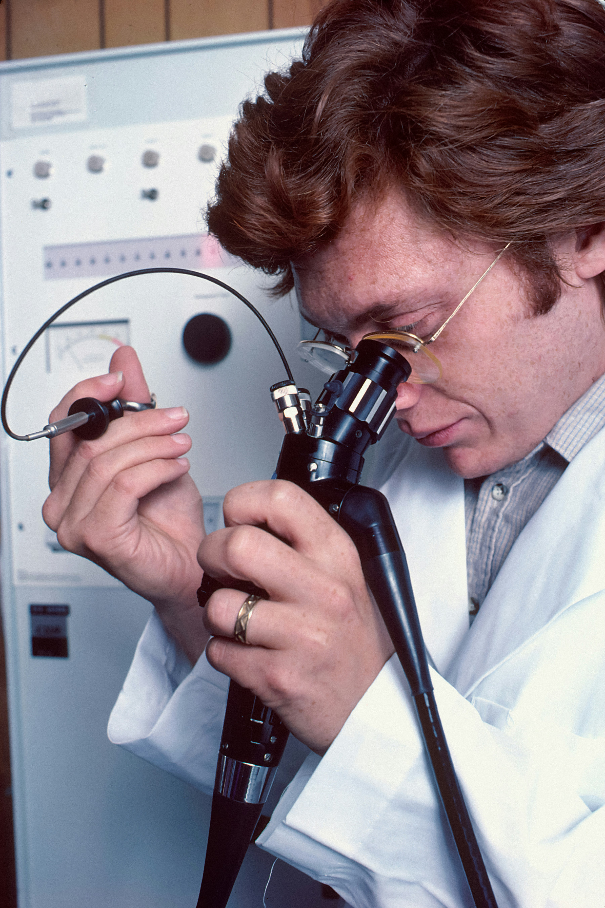
OncoFlow, des métriques sur le grill !
Metric | t5-small | phi3\:mini | Difference (phi3 - t5)
BLEU | 11.2133 | 0.5131 | −10.7002
ROUGE-1(f) | 0.4138 | 0.0615 | −0.3523
*ROUGE-2(f) | 0.1481 | 0.0104 | −0.1377
ROUGE-L(f)* | 0.2759 | 0.0615 | −0.2144
Perplexity | 110.7362 | 54.6385 | −56.0977
Jaled & Thierry - From the lest row - Hackathon Sujet n°3 - 29/07/2025
Notes:
Des métriques sans appel !
✅ t5-small > phi3:mini en fidélité (BLEU/ROUGE)
✅ phi3:mini + fluide (perplexité ↓) mais - précis
⚖️ Écart dû uniquement à la qualité des résumés »
Le modèle t5-small surpasse significativement phi3:mini sur les métriques BLEU et ROUGE, indiquant une meilleure fidélité au contenu source et un plus grand recouvrement sémantique avec la référence.
phi3:mini affiche une perplexité plus faible, suggérant que ses sorties sont plus fluides ou naturelles selon le critère GPT-2 — mais ce gain en fluidité se fait au détriment de la précision factuelle/sémantique.
Les scores de retrieval étant identiques, la différence provient exclusivement de la phase de synthèse."

Slide 5

OncoFlow : réduire de moitié le délai d’adoption des innovations !
CPU + veille automatisée + build en 36h !
1. ⏱️ Gain de Temps
85-90% de temps libéré
Basé sur 40 pages étude × 4min/page (JCO 2022)
📚 Charge Multi-Doc
Parallélisation de différentes études thématiques analysées.
Extensible à 1000+ documents (FAISS + CPU)
💰 Économies
200-500k€/an pour un CHU
1.2M€/an dépensés en veille documentaire (DGOS 2023)
Jaled & Thierry - From the lest row - Hackathon Sujet n°3 - 29/07/2025
Notes:
Quel impact avec le combo CPU + veille automatisée + build en 36h !
> Gain de temps + Charge Multi-docs > Parallélisation + Economies

Slide 6
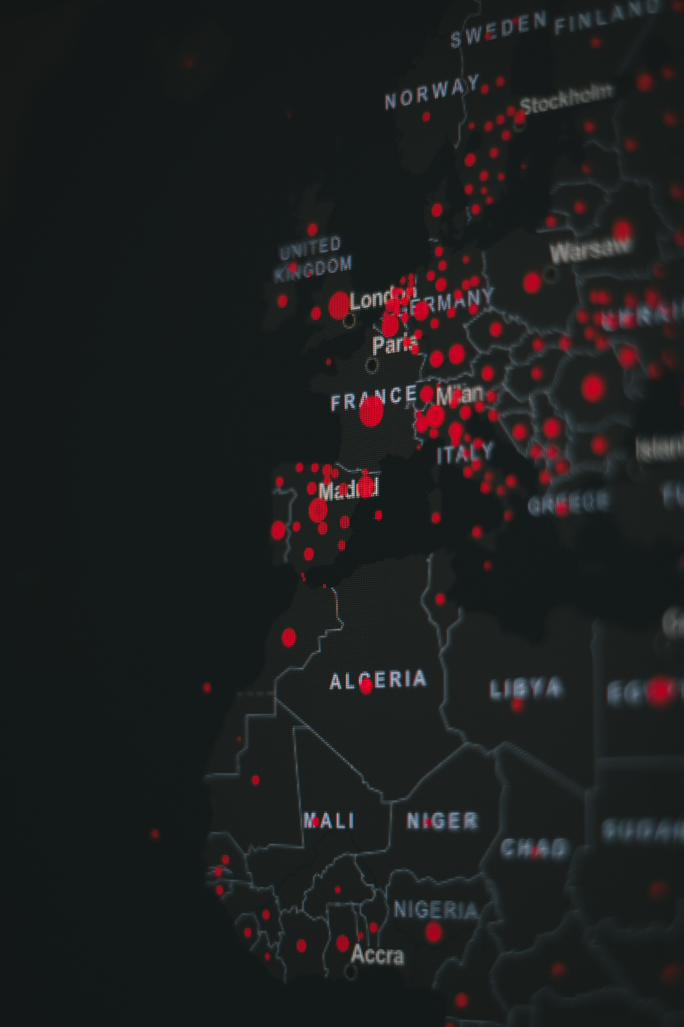
Challenges & Learnings : agréger les données patients souvent éparpillés
[Labos] → [PDFs] → [Formulaires] → OncoFlow → [Résumé Unifié]
Phase 1 : optimisation du poids des PDFs >> streaming vs caching
Phase 2 : post processing >> résultat final dans les formats recherchés par les utilisateurs + multilingue (brique par brique)
Phase 3 : déploiement as-a-service (DaaS) pour les CHU/Labos
Modèle freemium :
Gratuit pour les CHU (<100 PDFs/mois)
Payant pour les labos Pharma*.
*$500/mois pour l'analyse automatisée des essais cliniques
Jaled & Thierry - From the lest row - Hackathon Sujet n°3 - 29/07/2025
Notes:
Pb : chargement des pdfs vs poids >> streaming vs caching >>> gain de temps
+ post processing >> résultat final dans les formats recherchés par les utilisateurs

Slide 7
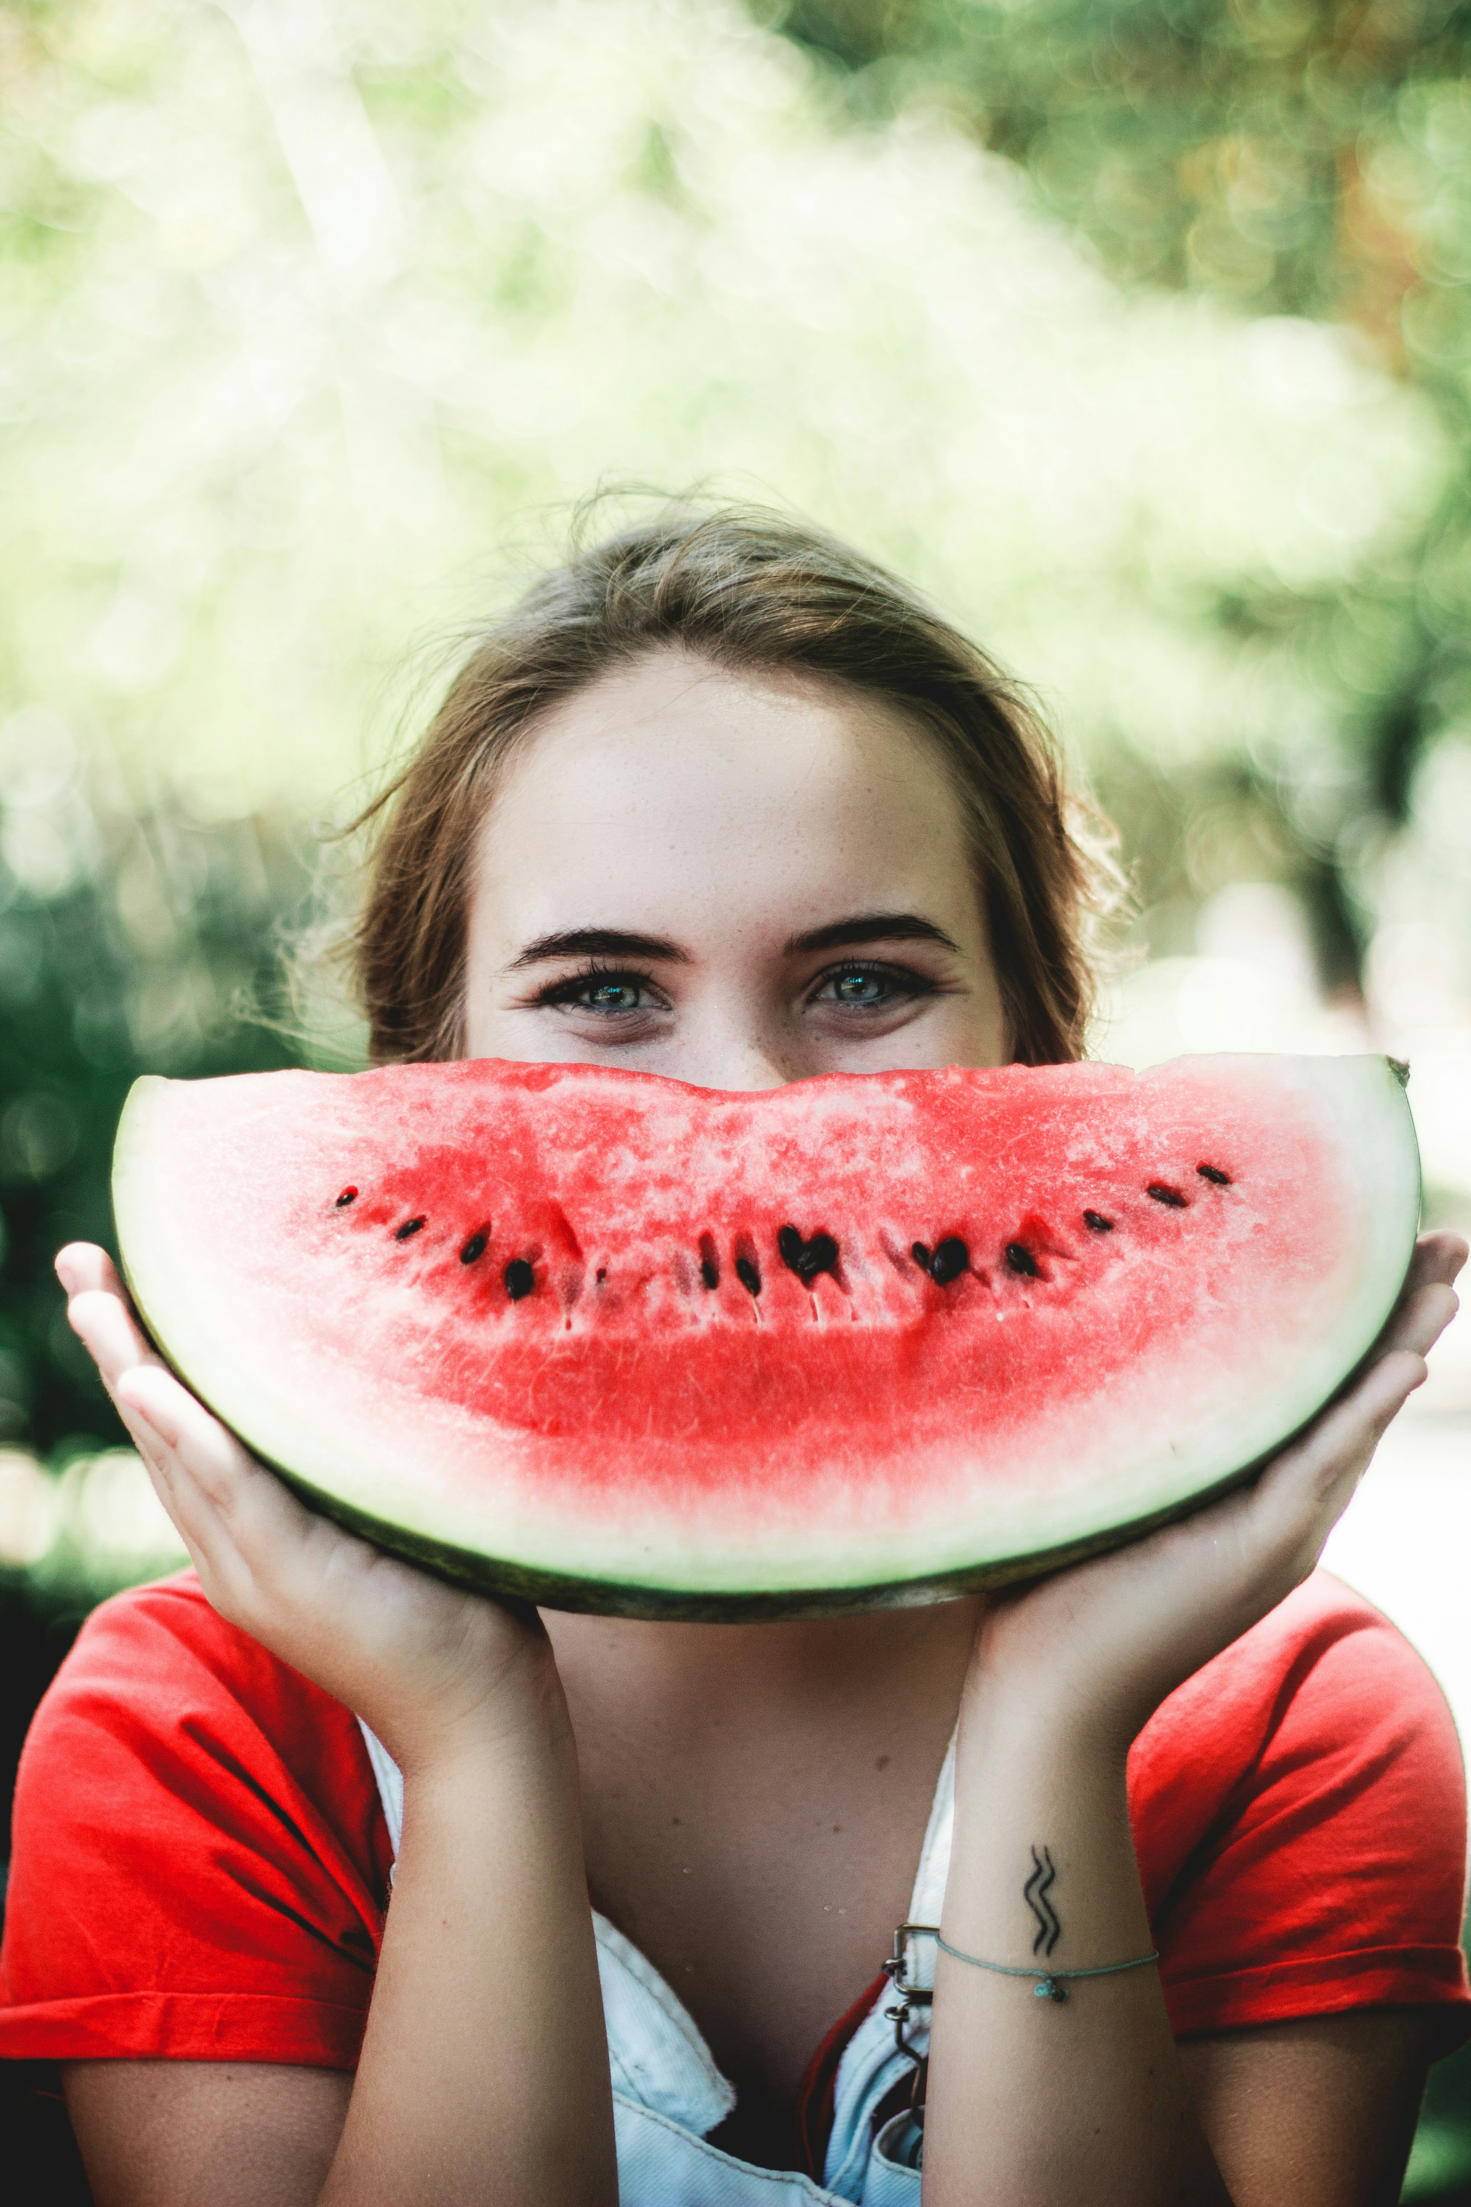
Q&A
Merci !
Lien
Jaled & Thierry - From the lest row - Hackathon Sujet n°3 - 29/07/2025

Slide 8
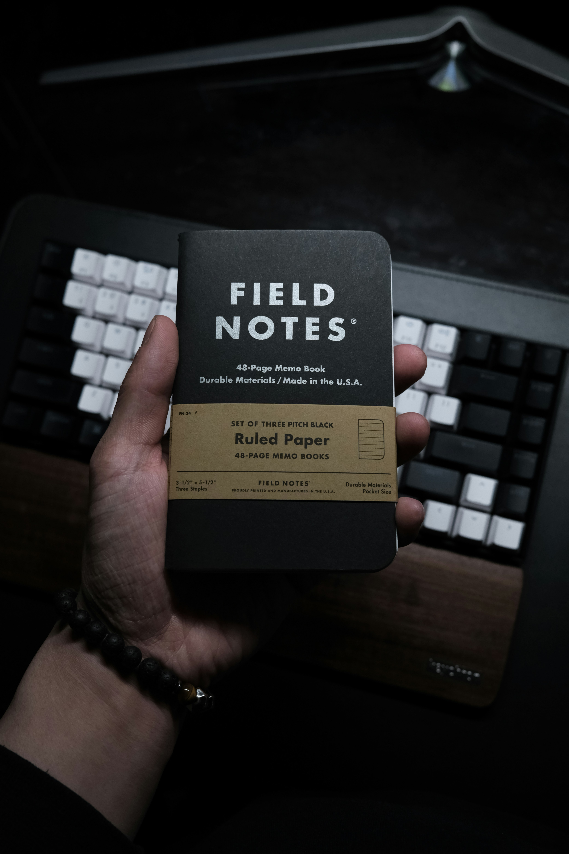
Annexes
Comparatif T5 small / Phi3 mini
Jaled & Thierry - From the lest row - Hackathon Sujet n°3 - 29/07/2025

Slide 9
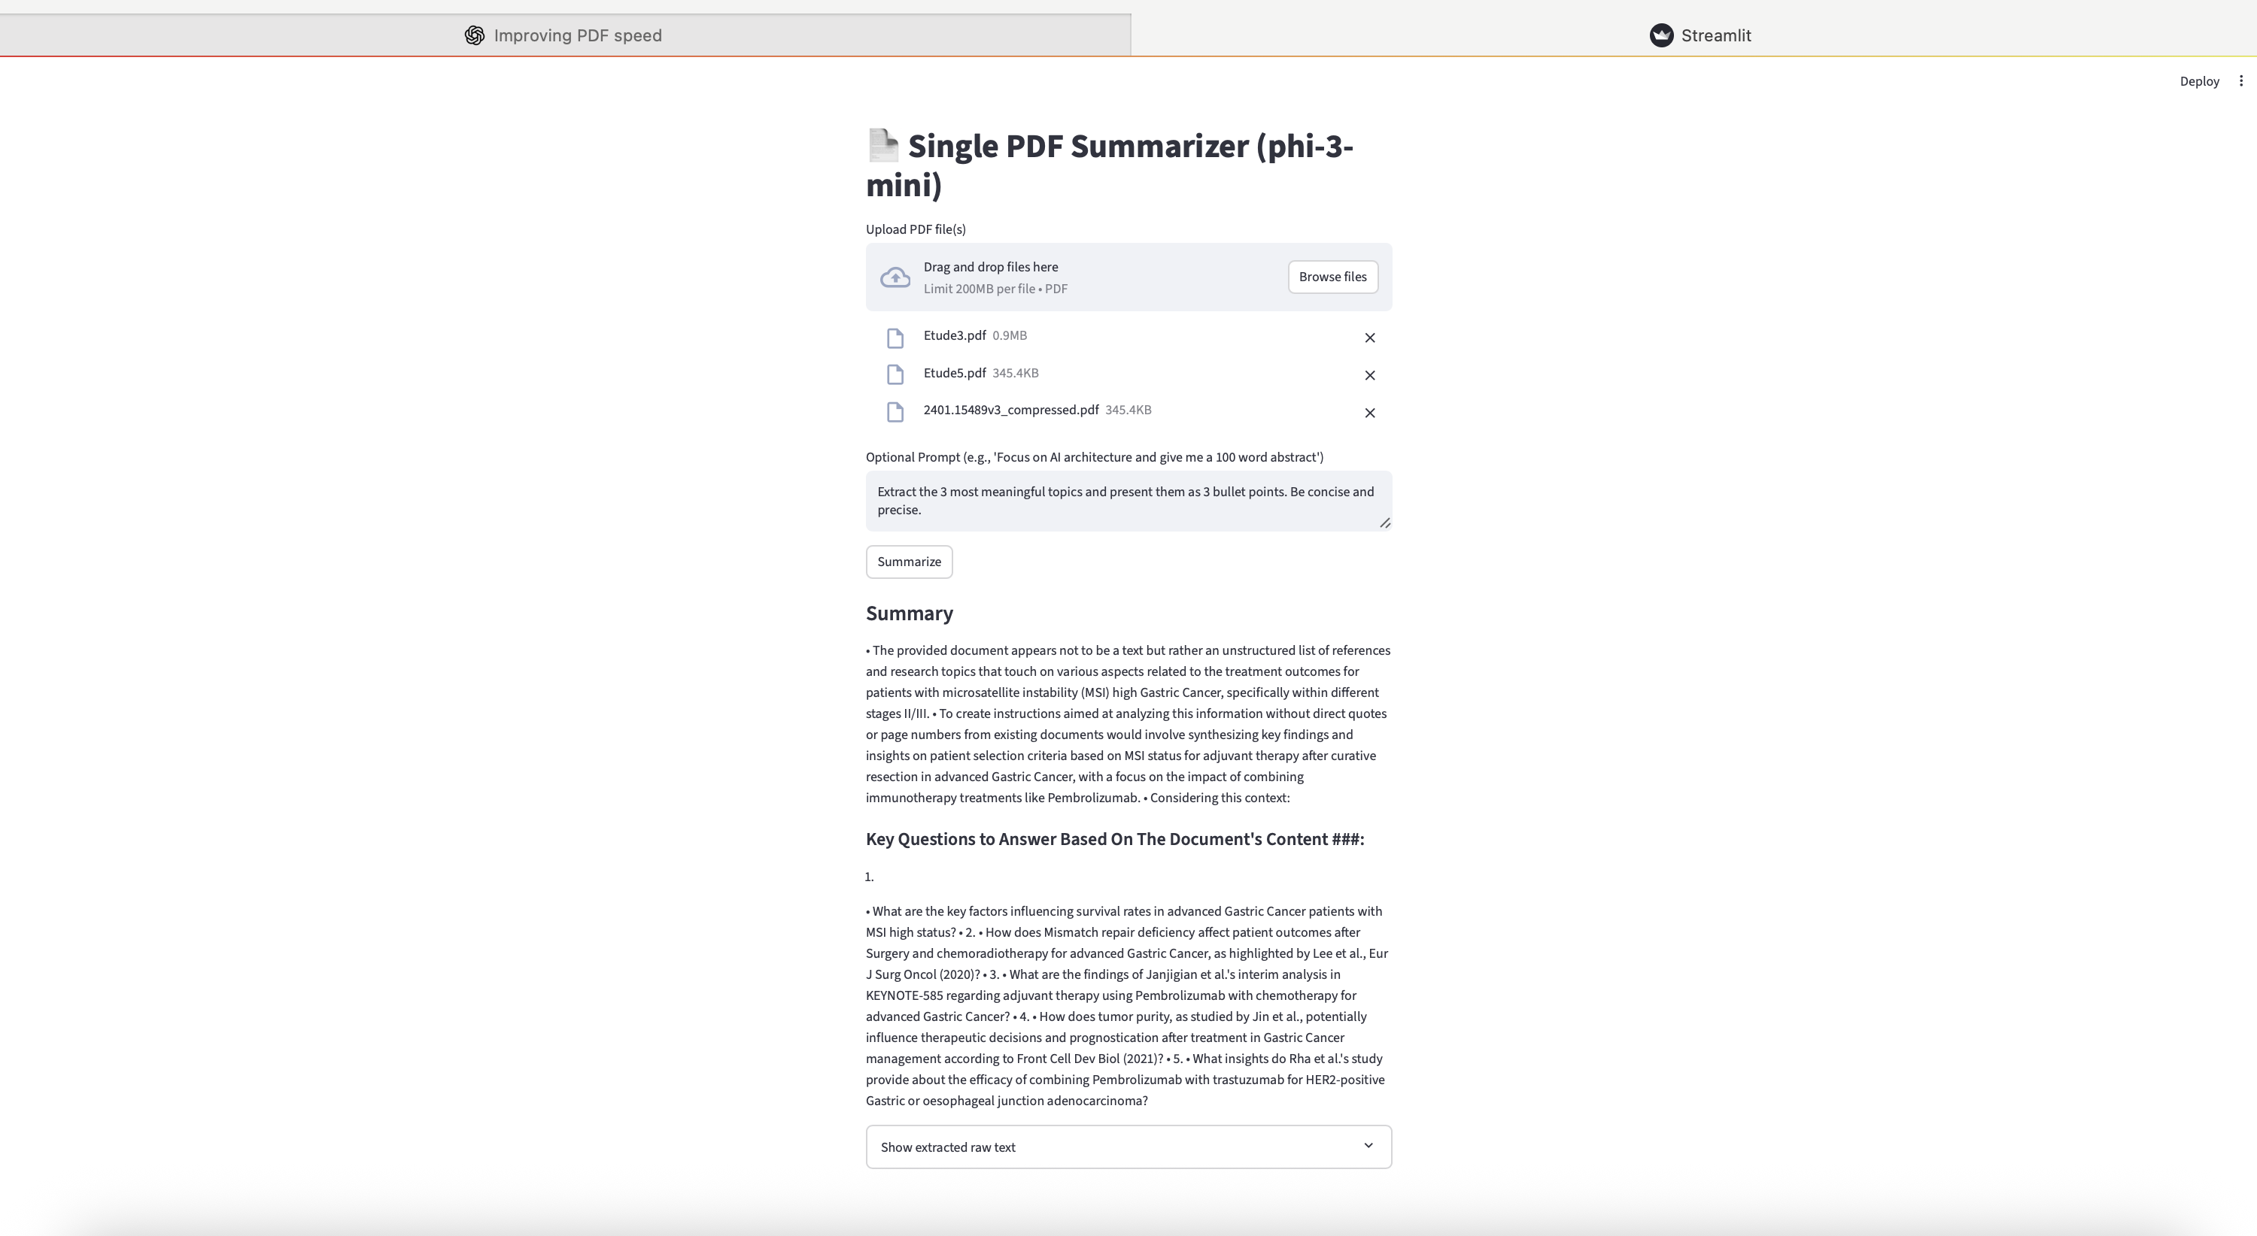
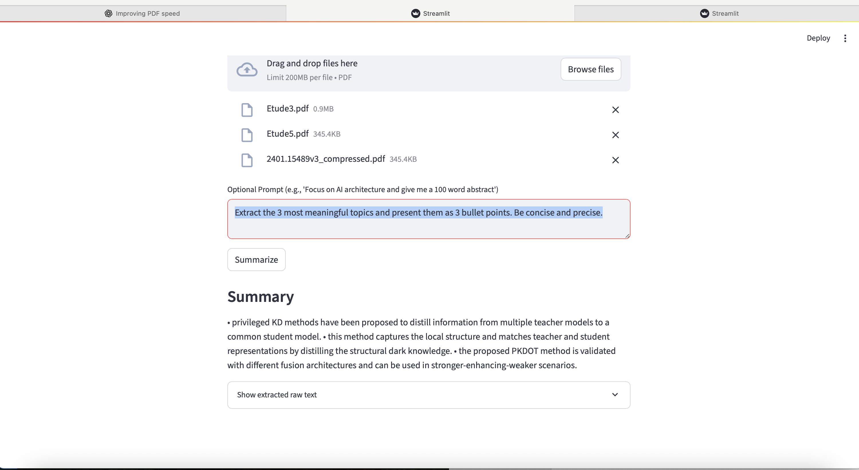
Annexes
Merci
Lien
Jaled & Thierry - From the lest row - Hackathon Sujet n°3 - 29/07/2025

